Slide 1
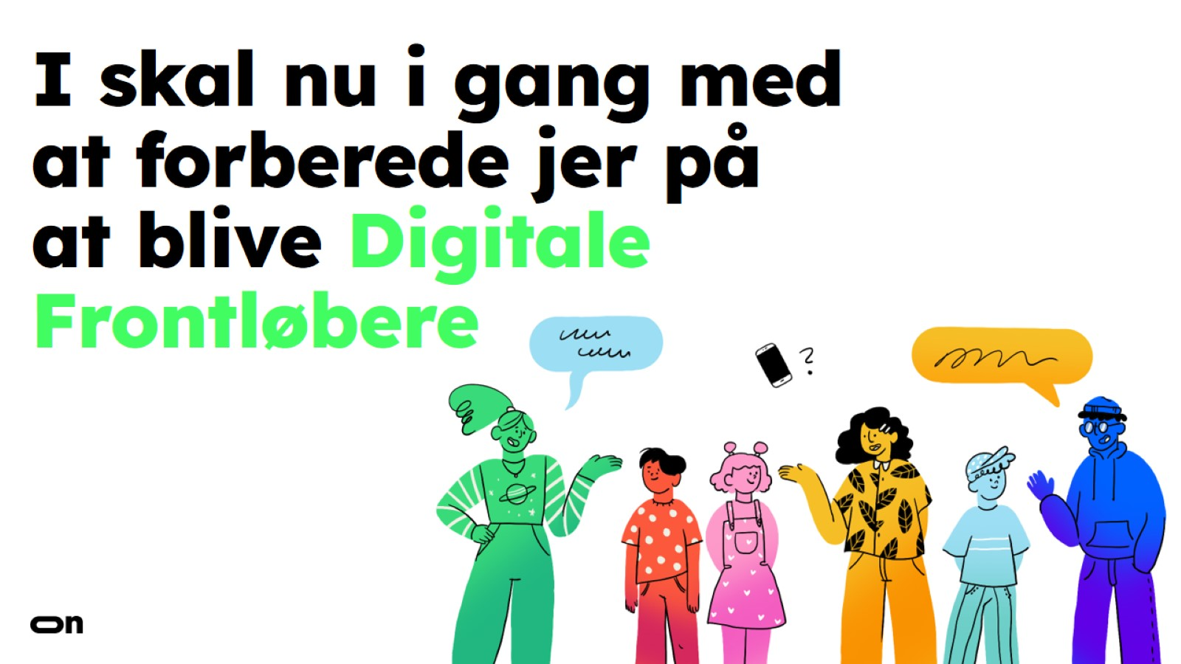
I skal nu i gang med at forberede jer på at blive Digitale Frontløbere
Notes:
Til læreren:
Dette slideshow kan du bruge, når du skal introducere TEAMFORMATET til skolens team af Digitale Frontløbere.
Slides 1-3 er til TRIN 2 (se metodevejledningen).
Brug slide 1 til at introducere forløbet.
Stikord, du kan tale ud fra:
• Det handler om børn og unges digitale liv og digital trivsel.
• Skolen har valgt at sammensætte et team af elever, som kan fortælle yngre elever om digital trivsel. Elever har nemlig stor viden om digitalt liv - sådan som det leves og opleves af børn og unge. De ved, hvad der rører sig, og hvad der fylder. Derfor kan både yngre elever og voksne lære noget af dem.
• De skal ikke fortælle om deres egne oplevelser med sociale medier, hvis de har været ubehagelige (for eksempel oplevelser med digital mobning eller digitale krænkelser), men skal tale mere generelt med de yngre elever om de digitale temaer.
• De skal arbejde i grupper på to til tre personer med et selvvalgt tema inden for digitalt liv og digital trivsel. De skal sammen gennemføre et digitalt læringsforløb, som giver dem mere viden om temaet, og som klæder dem på til rollen som formidler. Den viden, de får, skal de omsætte til et minioplæg eller video og en aktivitet for de yngre elever.
• Hvilke klasser de skal formidle til plus andre praktiske oplysninger

Slide 2
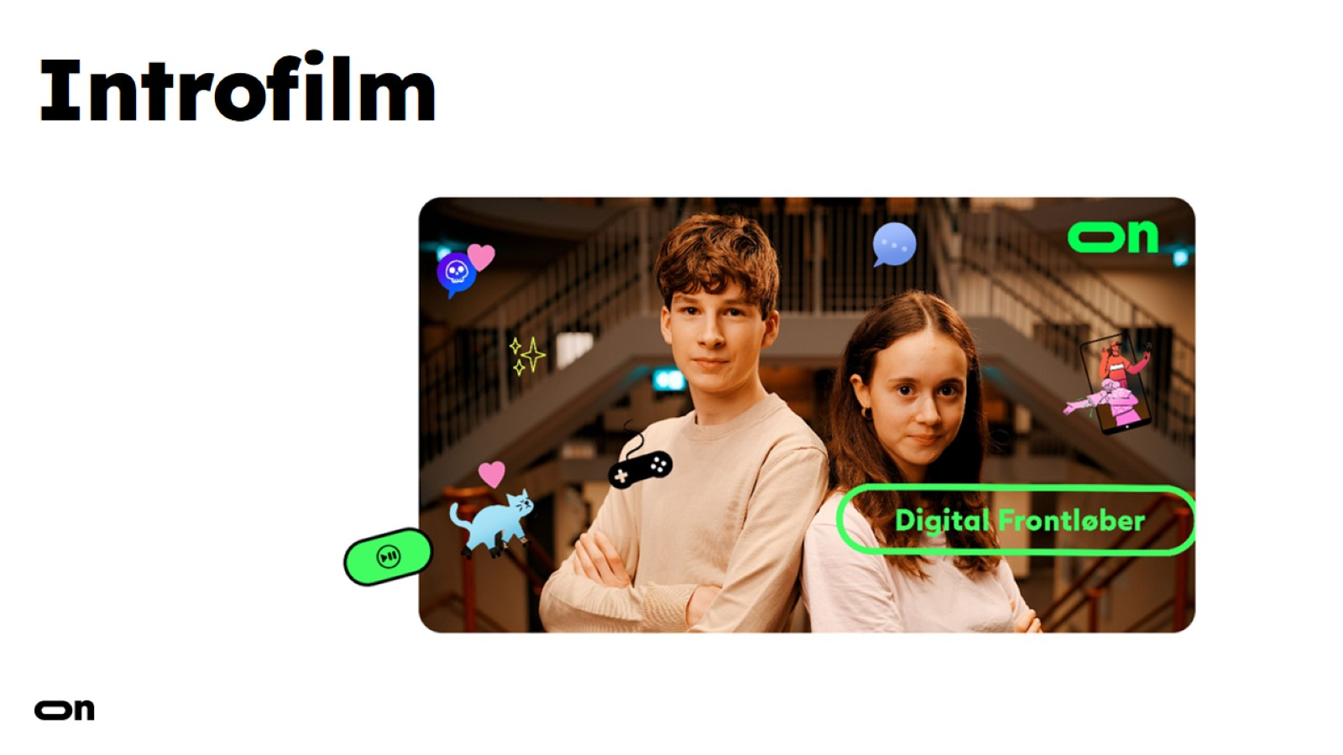
Introfilm
Notes:
Se sammen introfilmen på on-digitalfrontløber.dk.
I kan efterfølgende tale sammen om:
- Hvad tænker eleverne om opgaven?
Hvad tænker de om metoden?
Hvad kan blive anderledes/svært/sjovt i forhold til almindelig undervisning?
Hvad kan det gøre for de yngre elever, at de er Digitale Frontløbere, der fortæller dem om det digitale, og ikke voksne?

Slide 3
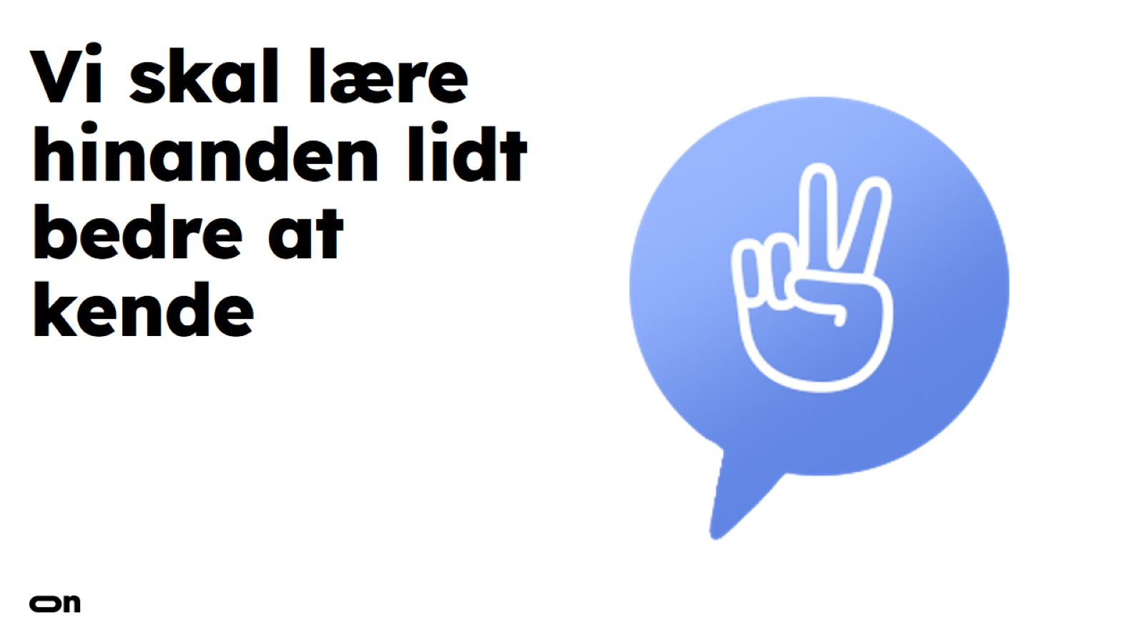
Vi skal lære hinanden lidt bedre at kende
Notes:
Brug resten af lektionen på en eller flere teambuildingøvelser.
Se forslag til øvelser i materialebanken.
Øvelserne kan være med til at bryde isen mellem elever, som måske ikke kender hinanden i forvejen, og de kan være med til at skabe en god stemning i teamet af Digitale Frontløbere.

Slide 4
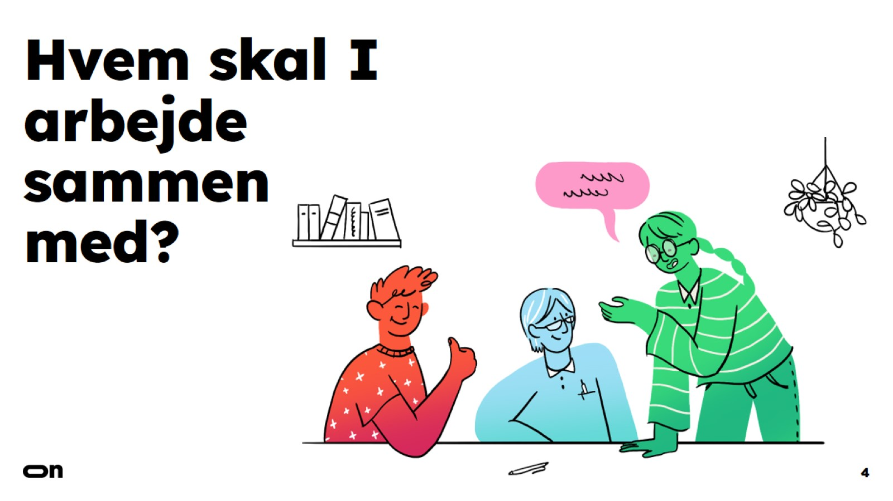
Hvem skal I arbejde sammen med?
Notes:
Slides 4-9 kan du bruge til TRIN 3 i metodevejledningen (”Gruppedannelse, valg af tema og metodisk og faglig opkvalificering”)
Fortæl eleverne, hvem de skal arbejde sammen med.

Slide 5
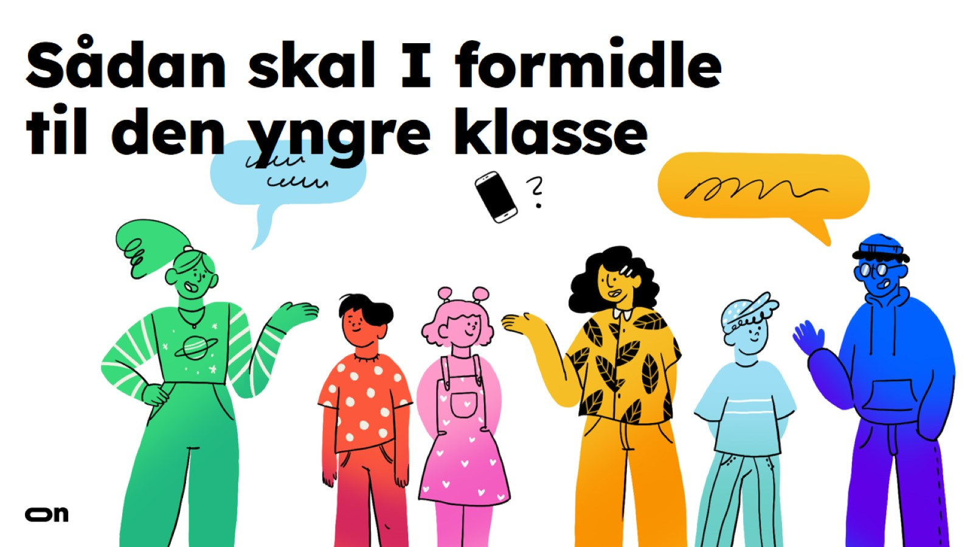
Sådan skal I formidle til den yngre klasse
Notes:
Genfortæl, hvordan eleverne skal formidle til de yngre elever.
Formidlingsopgaven går ud på:
1. En vidensdeling i form af et mini-oplæg eller en video om det digitale tema.
2. En dialogbaseret aktivitet, som de Digitale Frontløbere laver i den yngre klasse.
Ved at give eleverne en fornemmelse for deres rolle og et overblik over processen hjælper du dem med at skabe ejerskab.
Introducer derefter de digitale temaer, som eleverne kan vælge imellem.
Brug det sideshow, som er beregnet til dette (find det i materialebanken under ”Trin 3”) Materialebank Teamformat

Slide 6
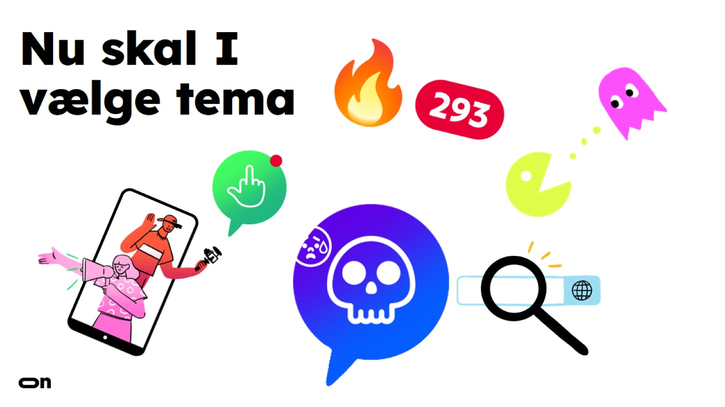
Nu skal I vælge tema
Notes:
Efter introduktionen af temaerne skal makkerparrene/grupperne vælge, hvilket tema, de vil arbejde med.
Eleverne sidder sammen i makkerpar/grupper.
Det kan foregå sådan:
- Hver elev skriver sine tre ønsker ned på en post-it.
Når alle har skrevet, deler eleverne deres ønsker med hinanden i de mindre grupper/makkerpar.
Hvis der er flere elever, der har skrevet de samme ønsker, vælger de et af disse.
Hvis ikke, kan du hjælpe dem med at træffe en beslutning.
Saml kort op på gruppernes valgte temaer i plenum. Grupperne må godt have de samme temaer.

Slide 7
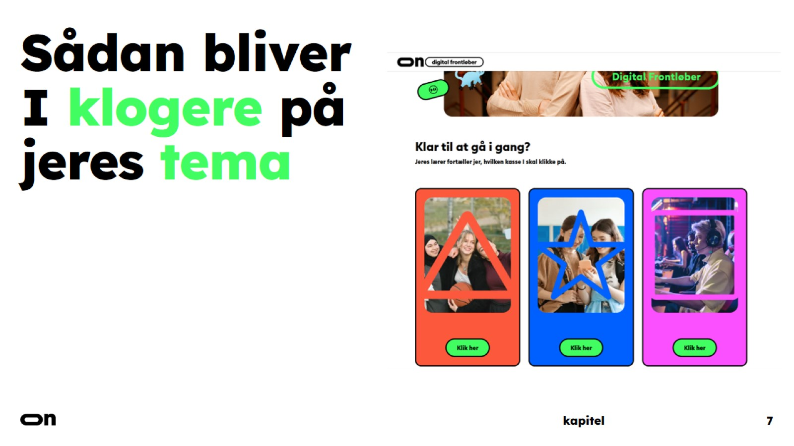
Sådan bliver I klogere på jeres tema
Notes:
Fortæl eleverne, at de lige om lidt skal i gang med et digitalt læringsforløb om deres tema. Siden, de skal gå ind på, hedder on-digitalfrontløber.dk. Her skal de scrolle ned til det billede, der vises på slidet her.
Eleverne arbejder sammen med deres makker/ i deres gruppe.
Fortæl eleverne, at det digitale læringsforløb tager ca. 45-50 minutter at gennemføre. Forløbet giver dem faglig viden om deres tema, men hjælper dem også med at øve sig på at fortælle (formidle) om deres tema samt forberede, hvordan de skal fortælle om deres tema til de yngre elever.
Fortæl eleverne, hvad de skal:
De skal sidde sammen om én computer.
De digitale læringsforløb er på sitet on-digitalfrontløber.dk.
Du fortæller dem, hvilken farve/hvilket ikon, de skal klikke på (fortæl dem, at både 6.-8. klasse kan være Digitale Frontløbere, og forløbet derfor er i forskellige faglige niveauer)
Undervejs i forløbet vil de blive bedt om at skrive ned (i alt max 4 gange) i et hæfte. Hver gruppe har ét hæfte. Det uddeler du til dem.
Hæftet hjælper dem, når de senere skal forberede dem på at fortælle til de yngre elever
På et tidspunkt i det digitale læringsforløb vil eleverne blive bedt om at finde deres mobiltelefon frem. Det gælder ikke for alle temaer, men for nogle. Aftal med eleverne, at de kan hente deres mobiltelefon hos dig og aflevere den igen, når de er færdige med at bruge den.

Slide 8
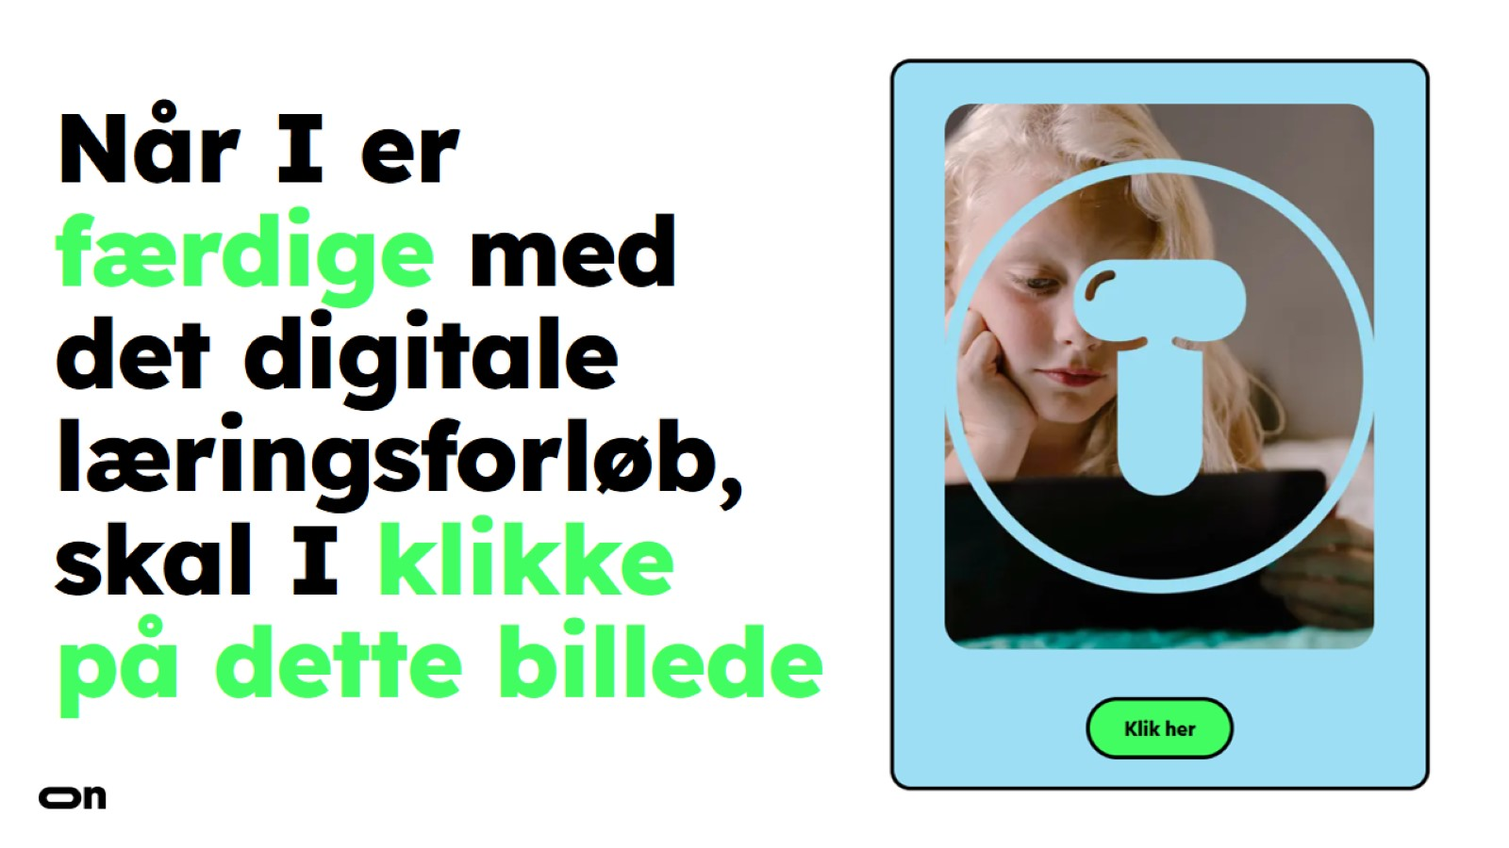
Når I er færdige med det digitale læringsforløb, skal I klikke på dette billede
Notes:
Fortæl eleverne, at når de er færdige med det digitale læringsforløb, vil de blive mødt af en side med to ikoner og farver: K/gul og T/blå. De skal klikke på T/blå.
Når de har klikket på T’et, kommer eleverne hen til et site, som understøtter deres forberedelse af deres formidling, som består af:
En vidensdeling i form af et mini-oplæg eller en video om det digitale tema.
2. En dialogbaseret aktivitet, som de Digitale Frontløbere laver i den yngre klasse.
Tal med grupperne om formatet på vidensdelingen. Skal det være et oplæg eller en video? For nogle elever vil en video, de har produceret på forhånd, være nemmere at arbejde med end at skulle stille sig op foran andre elever for at fortælle. Begge formater stilladseres i hæftet.

Slide 9
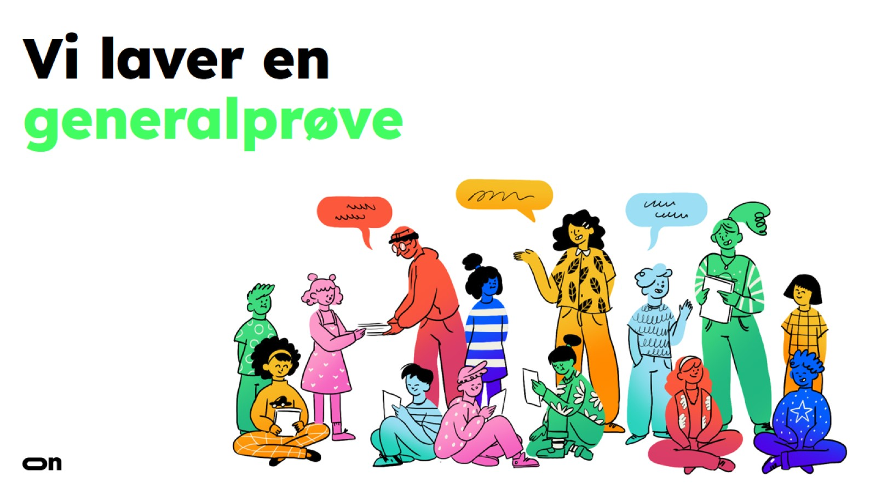
Vi laver en generalprøve
Notes:
Brug kun dette slide, hvis der er sat tid af til en generalprøve.
Hvis der er tid, så afvikl en generalprøve
En generalprøve giver eleverne:
Mulighed for at øve sig og efterfølgende justere deres oplæg og/eller aktivitet.
Mulighed for at øve sig i at give og modtage feedback.
- Et rum for vidensdeling af det faglige indhold.
Fortæl eleverne, hvordan generalprøven kommer til at foregå:
Grupperne sættes sammen to og to. De to grupper skiftes til at vise deres oplæg for hinanden og fortæller hinanden om, hvordan de vil gennemføre aktiviteten. Grupperne giver hinanden feedback ud fra feedbackmodellen To stjerner og et ønske, som fokuserer på to gode ting og en, der mangler eller kan forbedres. Brug feedbackskemaet, som du finder i materialebanken.

